Slide 1

اسم المقرر
الإدارة المالية 1
استاذ المقرر
أ/ عبداللطيف الملحم
جامعة الملك فيصل
عمادة التعلم الإلكتروني والتعليم عن بعد
1

Slide 2
المحاضرة الثالثة
القيمة الزمنية للنقود

Slide 3
القيمة الحالية
القيمة الحالية هي عكس القيمة المستقبلية حيث تسعى الى خصم التدفقات النقدية وارجاعها الى الحاضر.
مثال: مشروع يدر مبلغ معين بعد عدد من السنوات من الان بمعدل فائدة محدده
التدفق النقدي المستقبلي من المشروع 4000 ريال
لمدة 3 سنوات
معدل الفائدة 8%
المطلوب القيمة الحالية من هذا الاستثمار

Slide 4
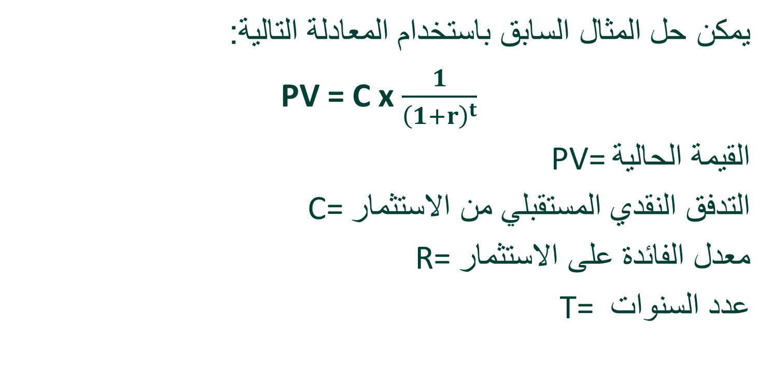
PV القيمة الحالية
يمكن حل المثال السابق باستخدام المعادلة التالية:
PV = C x $\frac{1}{{\left(1+r\right)}^{t}}$
PV= القيمة الحالية
C= التدفق النقدي المستقبلي من الاستثمار
R= معدل الفائدة على الاستثمار
T= عدد السنوات

Slide 5
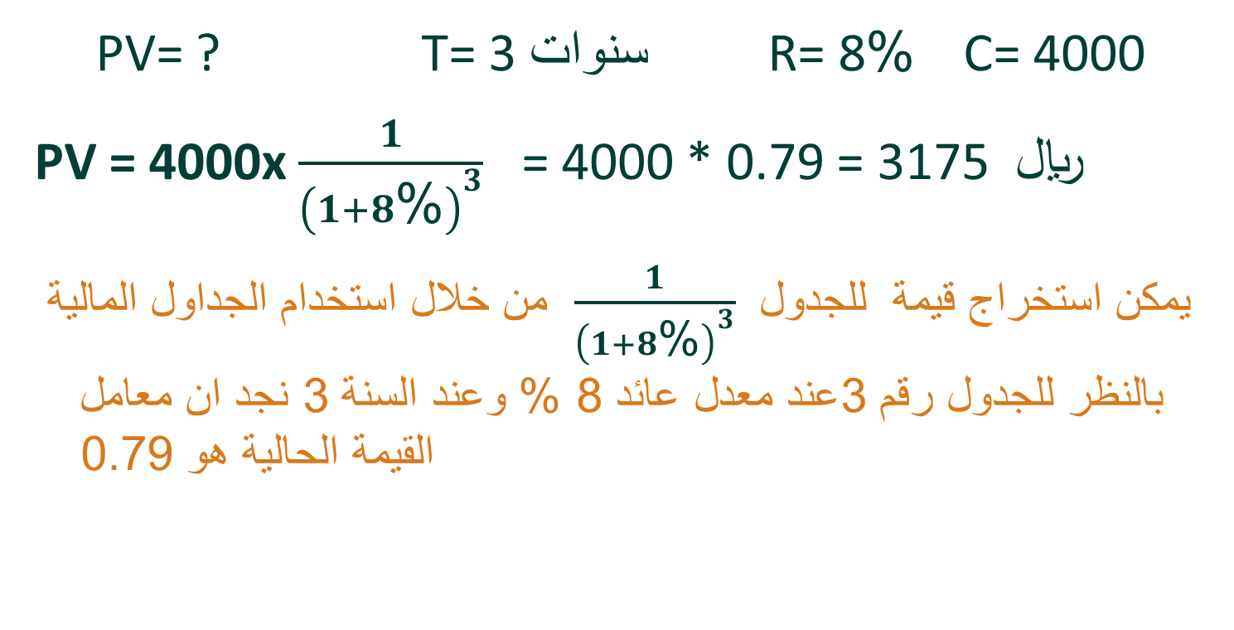
PV القيمة الحالية
PV= ? T= 3سنوات R= 8 % C= 4000
PV = 4000x $\frac{1}{{\left(1+8\text{\%}\right)}^{3}}$ = 4000 * 0.79 = 3175 ريال
من خلال استخدام الجداول المالية $\frac{1}{{\left(1+8\text{\%}\right)}^{3}}$يمكن استخراج قيمة للجدول بالنظر للجدول رقم 3عند معدل عائد 8 % وعند السنة 3 نجد ان معامل القيمة الحالية هو 0.79

Slide 6
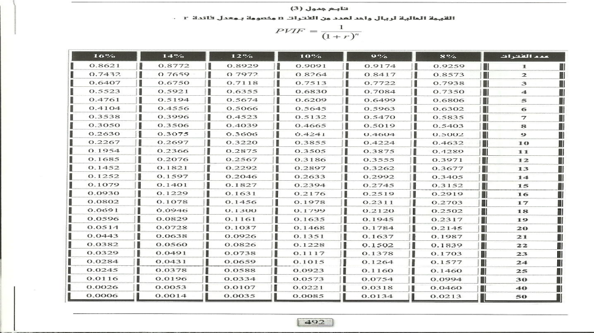
PV القيمة الحالية

Slide 7
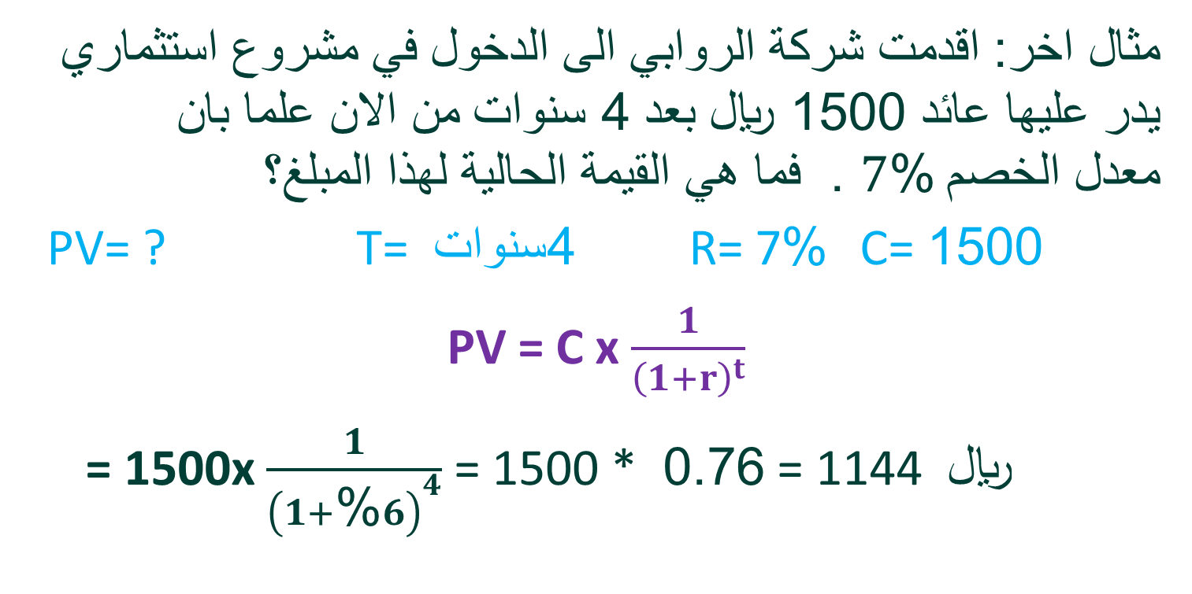
PV القيمة الحالية
مثال اخر: اقدمت شركة الروابي الى الدخول في مشروع استثماري يدر عليها عائد 1500 ريال بعد 4 سنوات من الان علما بان . فما هي القيمة الحالية لهذا المبلغ؟$7\text{\%}$معدل الخصم
PV= ? T= 4سنوات R= 7% C= 1500
PV = C x $\frac{1}{{\left(1+r\right)}^{t}}$
= 1500x $\frac{1}{{\left(1+\text{\%}6\right)}^{4}}$ = 1500 * 0.76 = 1144 ريال

Slide 8
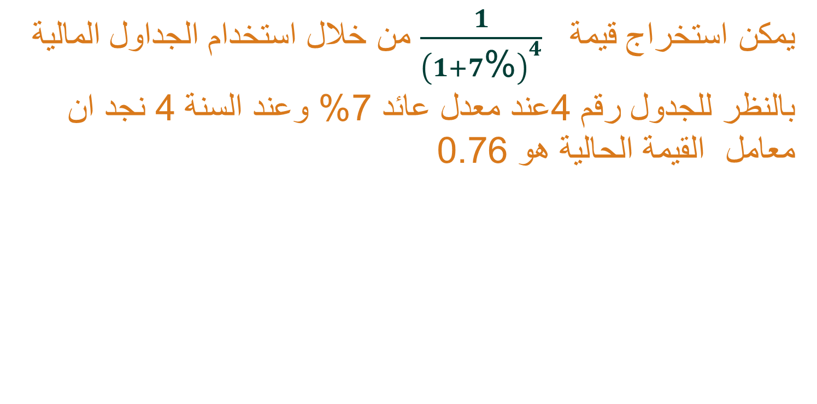
PV القيمة الحالية
من خلال استخدام الجداول المالية $\frac{1}{{\left(1+7\text{\%}\right)}^{4}}$يمكن استخراج قيمة بالنظر للجدول رقم 4عند معدل عائد 7% وعند السنة 4 نجد ان معامل القيمة الحالية هو 0.76

Slide 9
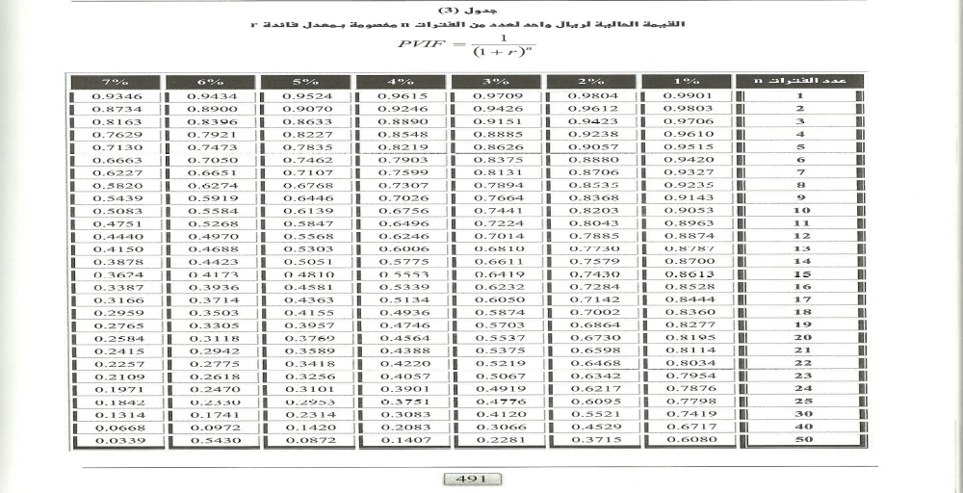
PV القيمة الحالية

